Slide 1


Desarrollo de e-Commerce aplicando procesos DevOps
TFG
Alfredo Crespo Fernández-Tostado

Slide 2
Objetivos
Diseñar la arquitectura del e-Commerce
Desarrollar el e-Commerce utilizando React
Aplicar procesos DevOps
Evaluar la efectividad del e-Commerce

Slide 3
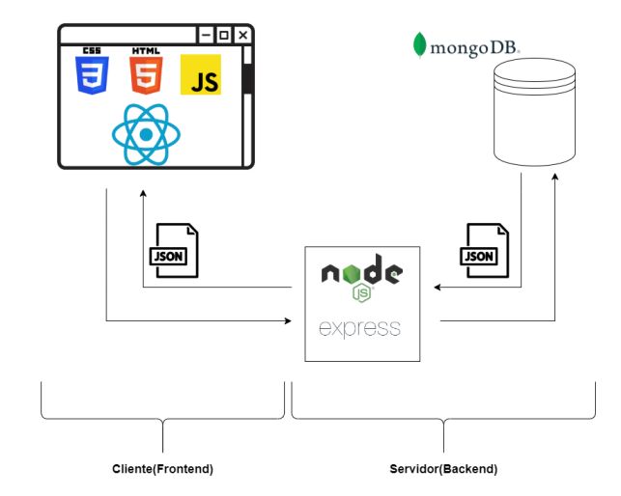
Arquitectura de la aplicación
Frontend
Backend
Base de Datos

Slide 4


MERN Stack
MongoDB
Express
React
Node

Slide 5



Desarrollo del e-Commerce: Frontend
Lenguajes Utilizados:
JavaScript HTML CSS

Slide 6
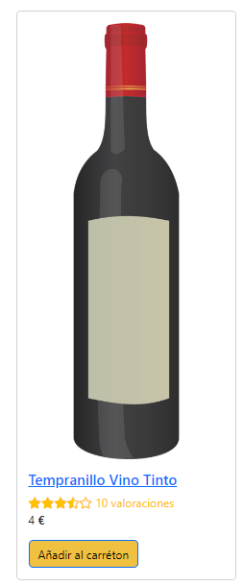
Desarrollo del e-Commerce: Frontend
Componentes en React
Partes autónomas y reutilizables de la interfaz de usuario.
Tipos de Componentes:
Componentes de Terceros: Biblioteca “react-bootstrap”.
Componentes Propios: Desarrollados específicamente para la aplicación.

Slide 7
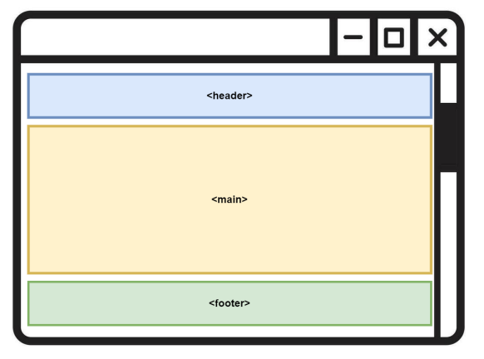
Desarrollo del e-Commerce: Frontend
Estructura del Frontend
Componente Principal: App.js
Secciones:
Header
Main
Footer.

Slide 8
Desarrollo del e-Commerce: Frontend
Screens
Main Section: Renderiza diferentes pantallas según la URL.
Screens Disponibles:
HomeScreen SigninScreen
SignupScreen ProductScreen
CartScreen OrderScreen
PaymentMethodScreen ShippingAddressScreen
ProfileScreen PlaceOrderScreen

Slide 9
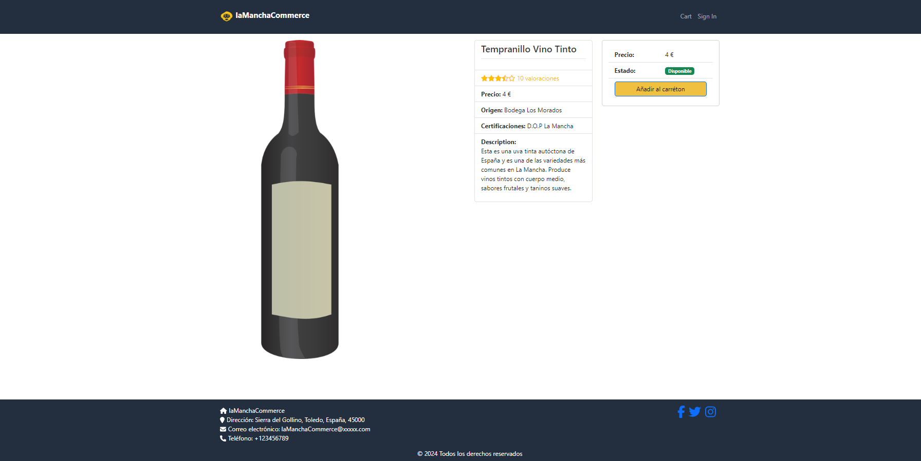
Desarrollo del e-Commerce: Frontend

Slide 10


Desarrollo del e-Commerce: Backend
Tecnologías Utilizadas:
Node.js Express.js
Funcionalidades Clave:
Manejo de solicitudes HTTP(GET, POST, PUT, DELETE).
Controladores: Encapsulan la lógica de negocio.
Comunicación con la Base de Datos.

Slide 11
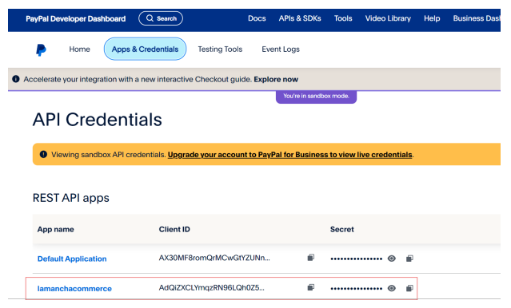

Desarrollo del e-Commerce: Otras Integraciones
Integración con PayPal:
PayPal Developer: Plataforma que proporciona herramientas para desarrolladores y empresas.
API de PayPal: Permite la integración del sistema de pago en el backend.
@paypal/react-paypal-js: Librería que facilita la integración de PayPal en el frontend.

Slide 12
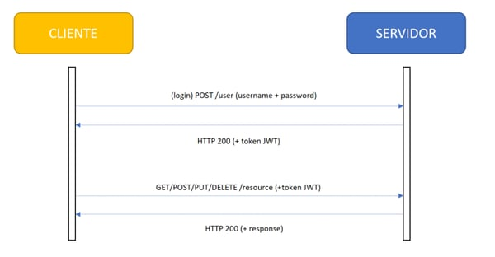
Desarrollo del e-Commerce: Otras Integraciones
Seguridad con JWT:
Autenticación Segura: JWT (JSON Web Tokens) se utilizará para gestionar sesiones seguras de usuario.
Protección de Rutas: Las rutas sensibles del backend estarán protegidas mediante la validación de tokens JWT.

Slide 13



Aplicación de Procesos DevOps
¿Qué es DevOps?
DevOps: Cultura y prácticas que unifican el desarrollo de software (Dev) y las operaciones de TI (Ops).
Objetivo: Mejorar la eficiencia, la calidad y la velocidad en el ciclo de vida del desarrollo de software.
Herramientas Utilizadas:
GitHub.
Render.
Cypress.

Slide 14
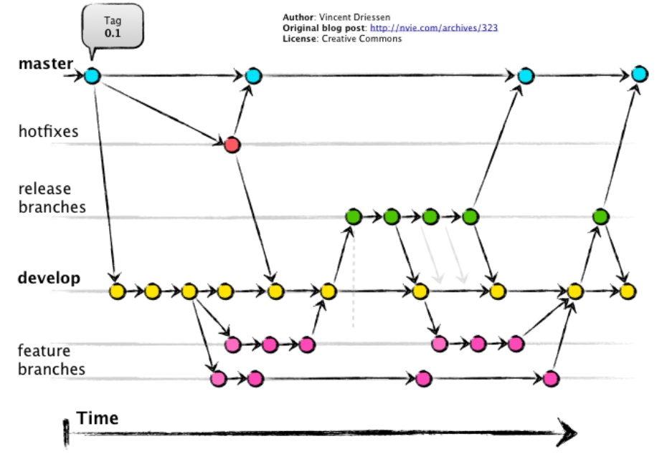
Aplicación de Procesos DevOps: Implementación Práctica
GitFlow en GitHub
Rama principal, desarrollo y ramas de características para un control de versiones ordenado.

Slide 15
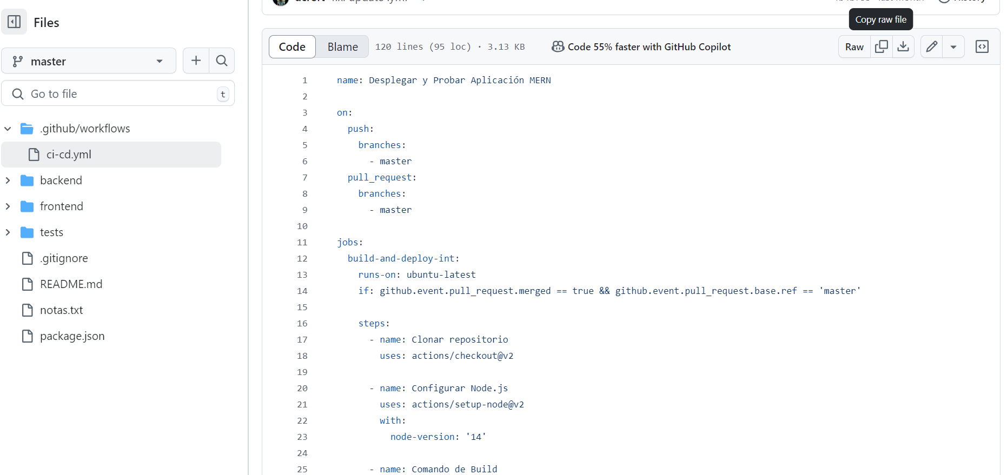
Aplicación de Procesos DevOps: Implementación Práctica
Desarrollo de CI/CD:
GitHub Actions
Archivos YAML

Slide 16
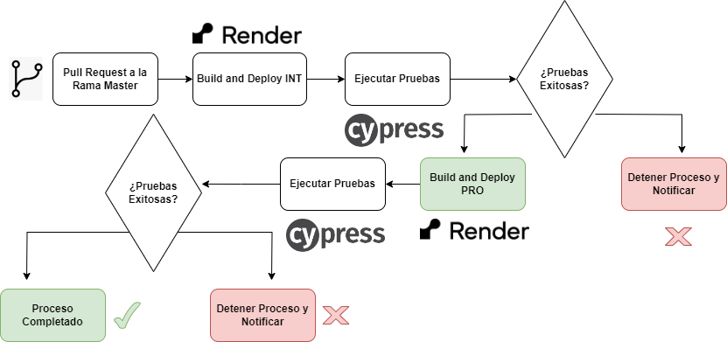
Aplicación de Procesos DevOps: Implementación Práctica
Configuración del CI/CD:
Entornos: Integración (int) y Producción (pro).
Activación del Workflow: Pull request a la rama master.

Slide 17
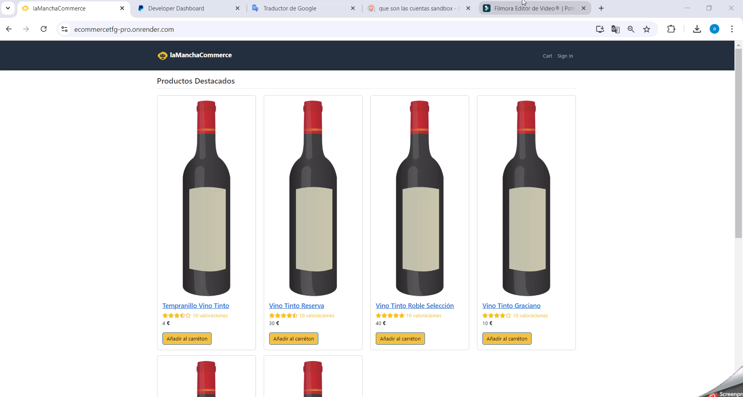
Resultados del e-Commerce
laManchaCommerce (ecommercetfg-pro.onrender.com)

Slide 18
Conclusiones
Desarrollo Transformador con el Stack MERN.
Implementación de CI/CD.
Compromiso con la Innovación.
Futuro Prometedor.

Slide 19
¡Gracias por su Atención!

